Slide 1
Laboratori
Bisogni e Desideri per rendere straordinario l’ordinario.

Slide 2
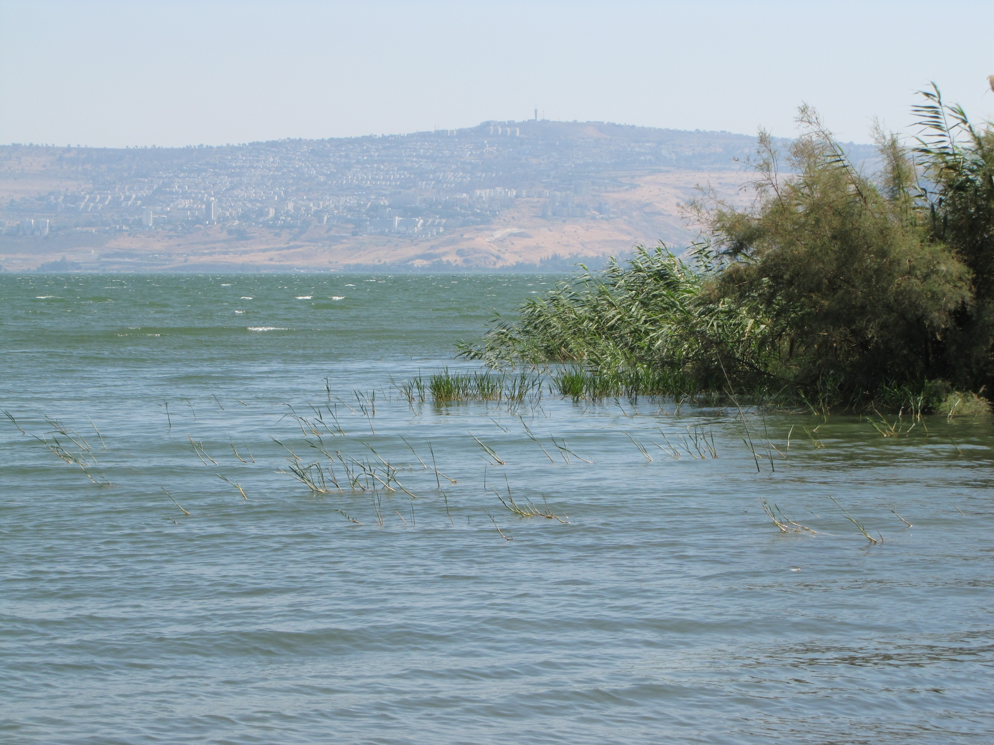
Questa è la mia casa …
O Signore dell'universo , ascolta questo figlio disperso
che ha perso il filo e non sa dov'è,
e che non sa neanche più parlare con Te …
… ascoltami, proteggimi ,
ed il cammino quando è buio illuminami …
… provo con impegno a interpretare la realtà
cercando il lato buono delle cose …
… ti prego di rivelarti sempre in ciò che vedo;
io so che tu mi ascolti, anche se a volte non ci credo …
… “Questa è la mia casa!”
“LA CASA DOV'E' ?”
“La casa è dove posso portar pace! Io voglio andare a casa …”
“LA CASA DOV'E' ?”
“la casa è dove posso stare in pace con Te!”

Slide 3
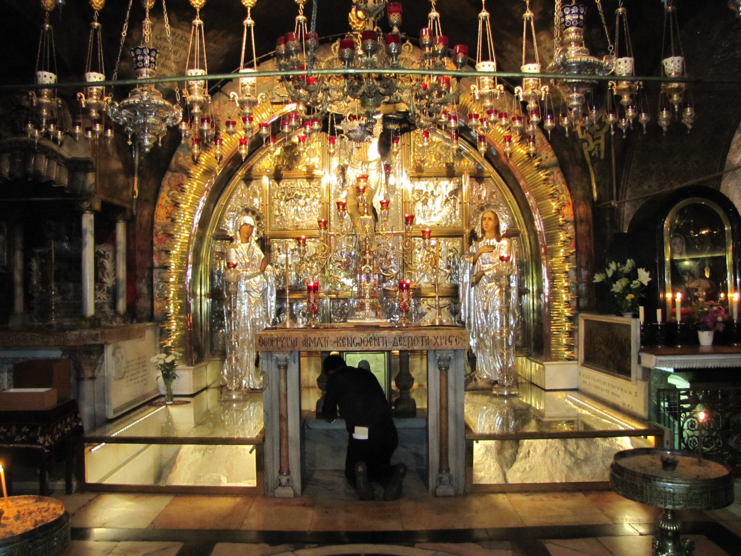
Questa è la mia casa!
Come “laici” credenti e credibili:
Il Concilio ce ne ha indicato la struttura (Le 4 note caratteristiche!)
Lo Statuto ne ha delineato lo stile (la scelta religiosa!)

Slide 4
Laboratorio: i Bisogni …
Dov’è stata la “casa” per la mia fede in questi anni?
Cosa ho “portato in” o “preso da” questa “casa”?
… nell’ordinario (cioè nel cammino quotidiano)
… nello “straordinario” (cioè negli eventi e negli incontri speciali)

Slide 5
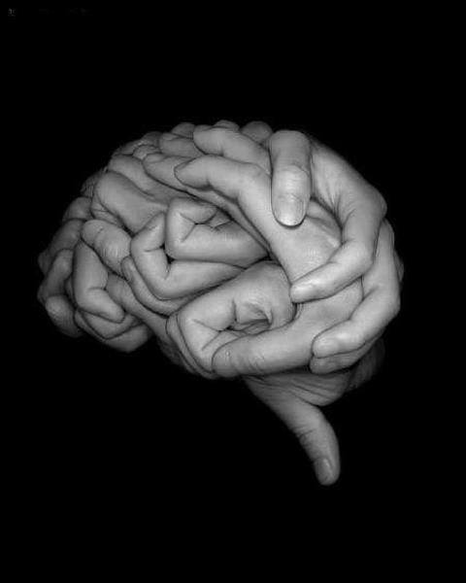
Cristiani … fino in cima!
“Negli ultimi 100 anni ci siamo
abituati a pensare che le
risposte arriveranno
da cervelli brillanti,
oggi ci viene rivelato
che la capacità
di LAVORARE INSIEME
è la base per il successo,
non importa se si tratta
di una società commerciale
o una comunità civile
o un qualsiasi altro luogo
dove ci sono persone che lavorano insieme
e si trovano a dover risolvere problemi comuni.”

Slide 6
Laboratorio: i Desideri …
ovvero: cosa vorrei nei prossimi anni …
Per me …
Per la mia comunità parrocchiale …
Per la mia Chiesa diocesana …
Per l’Associazione …

